Slide 1
lab2_虚拟机
尹文波
2024年9月20日

Slide 2
其它软件工具
虚拟机ubuntu2204
配置cpu、内存、硬盘
共享win文件夹到ubuntu
samba映射目录到win驱动器
构建工具
make
cmake
git
python
IDE
Visual Studio
Qt Creator
Visual Studio Code
Catapult Studio
ssh远程
Notes:
计算机教育中缺失的一课 · the missing semester of your cs education (missing-semester-cn.github.io)
The Missing Semester of Your CS Education (mit.edu)

Slide 3
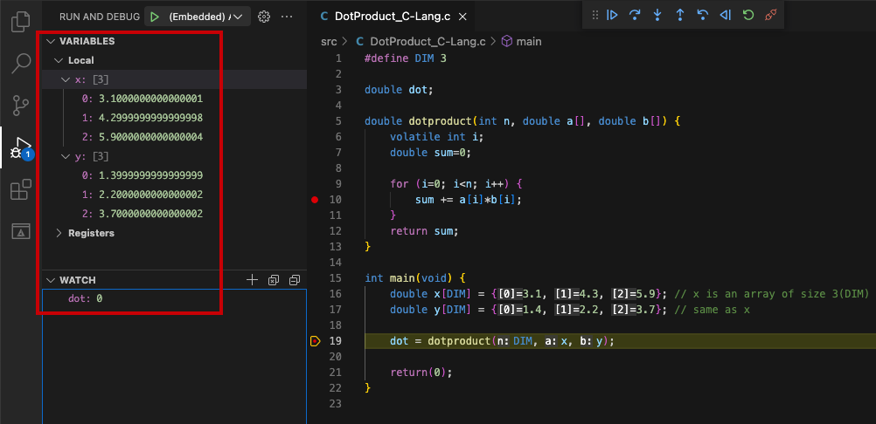
Catapult Studio调试

Slide 4
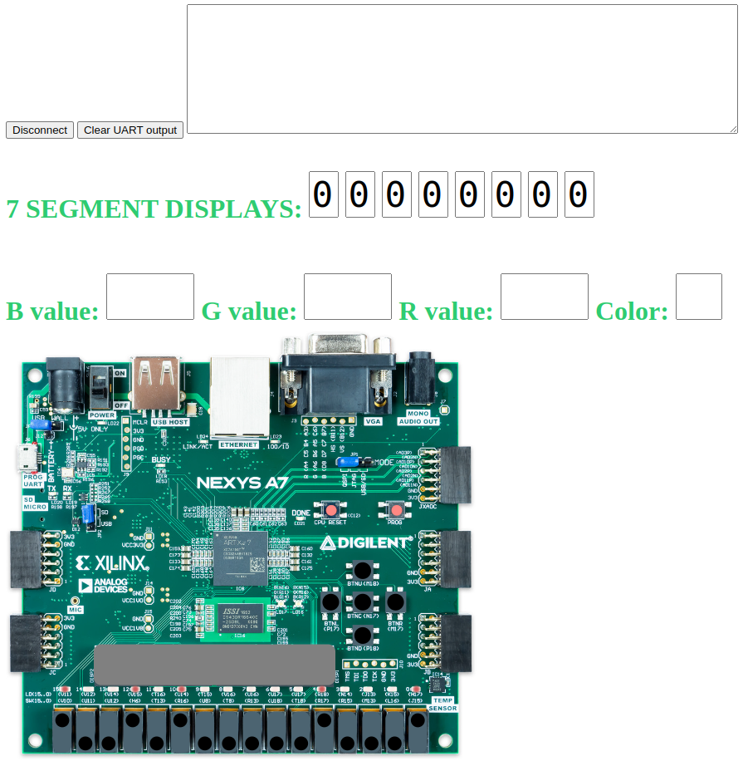
虚拟开发板仿真
RVfpgaEL2-ViDBo
Virtual Nexys A7 Board (https://github.com/olofk/vidbo)

Slide 5
实验-下载
登录ehall，下载MotionPro并用VPN连接到校园网
https://icampus.fudan.edu.cn/wwwfw/list.htm
下载并安装复旦云盘FudanCloud-setup-4.0.2.exe
https://cloud.fudan.edu.cn/#routeview/appdownload
从复旦云盘下载虚拟机、vmware安装文件等工具
asic_u2204目录： https://cloud.fudan.edu.cn/#routeview/s/VXFd0Wgs
asic_software目录： https://cloud.fudan.edu.cn/#routeview/s/C2EXjS4w
安装虚拟机软件（asic_software目录），个人免费使用无需license
VMwareWorkstationPro_V17.5.2.23775571.exe

Slide 6
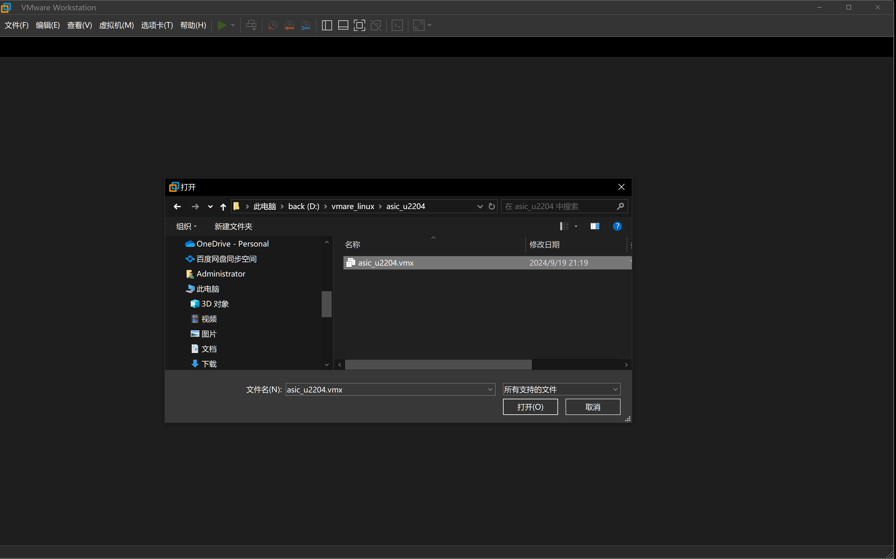
实验-虚拟机
使用VMware Workstation Pro打开登录虚拟机
如有询问，选择“我复制了该虚拟机”
user：asic
password：123456
sudo的密码：123456

Slide 7
实验-虚拟机软件
已经安装的软件
visual studio code
catapult studio
python3，3.10.12
verilator，v5.026，路径：/home/asic/tools/verilator
iverilog
risc-v编译工具链，路径：/opt/imgtec/catapult-sdk_1.9.1
git
cmake, 3.22.1
升级软件命令
sudo apt-get update
sudo apt-get upgrade

Slide 8
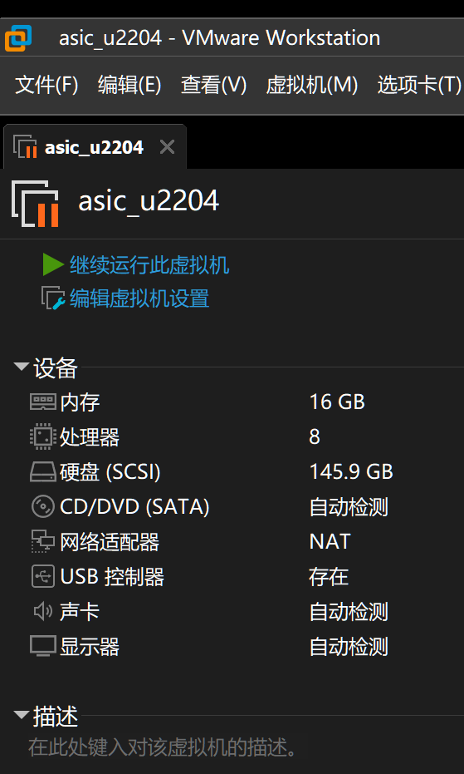
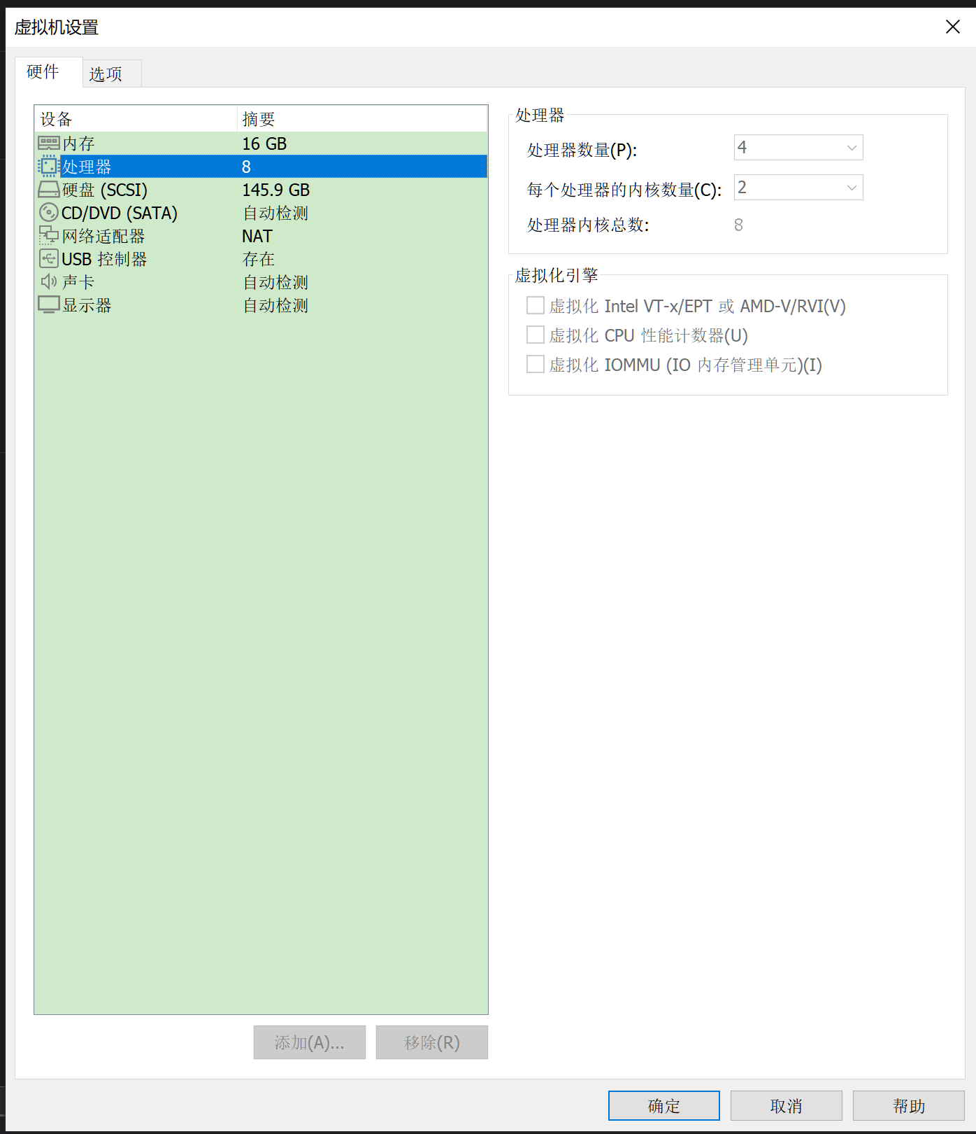
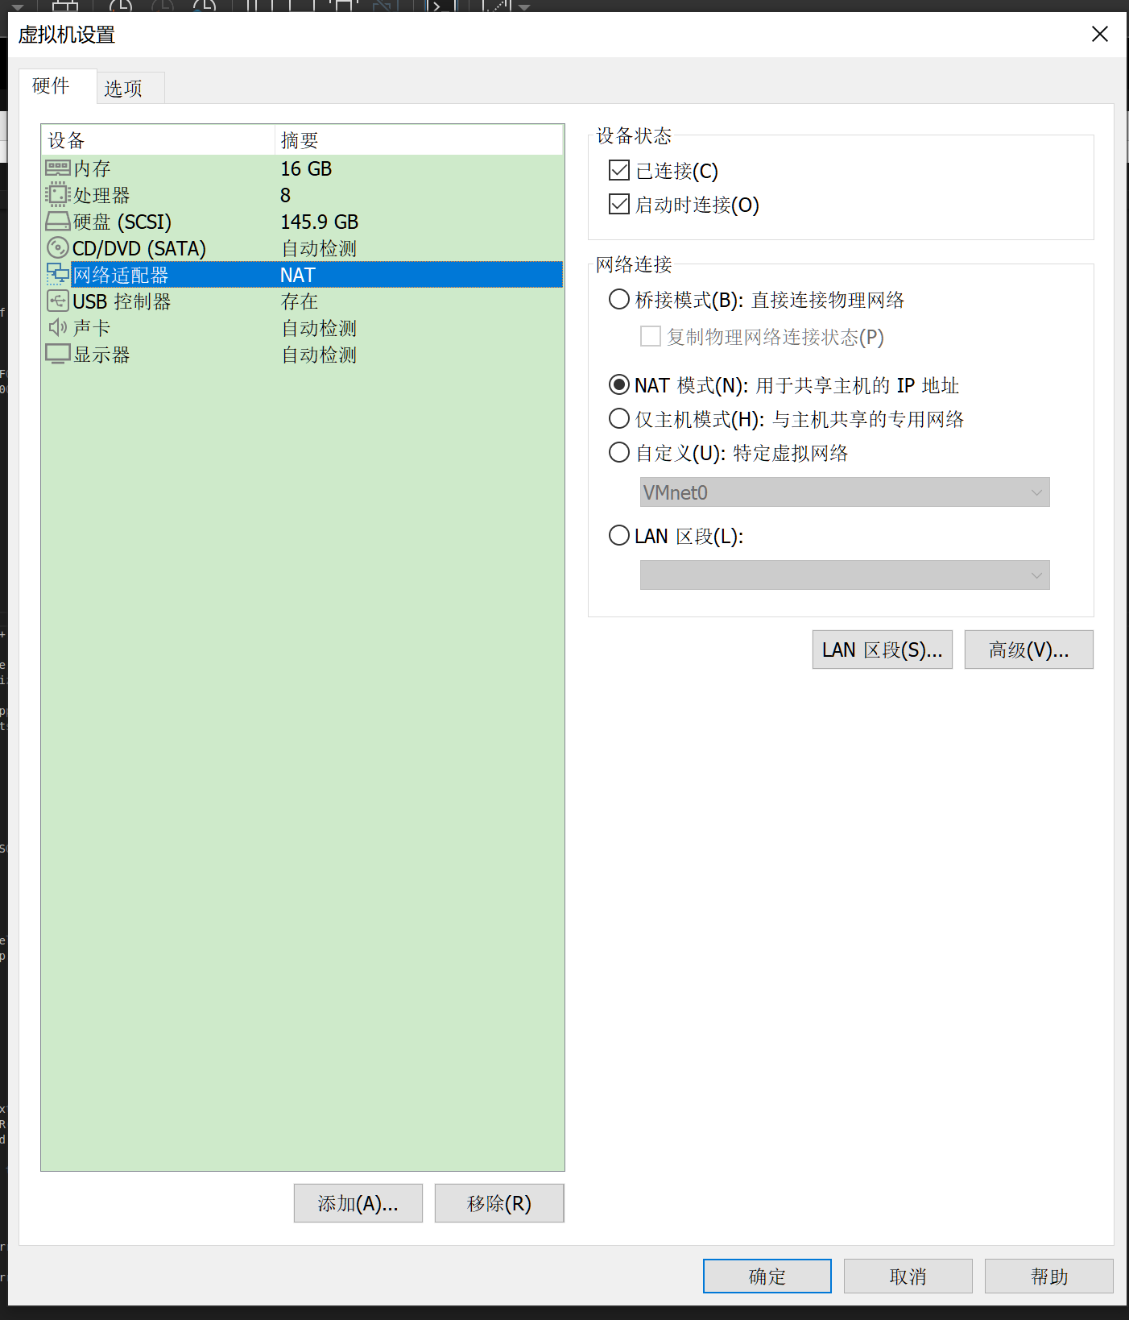
实验-编辑虚拟机设置
建议内存>=8G，CPU数量设为电脑一半
网络使用NAT模式（已设置）

Slide 9
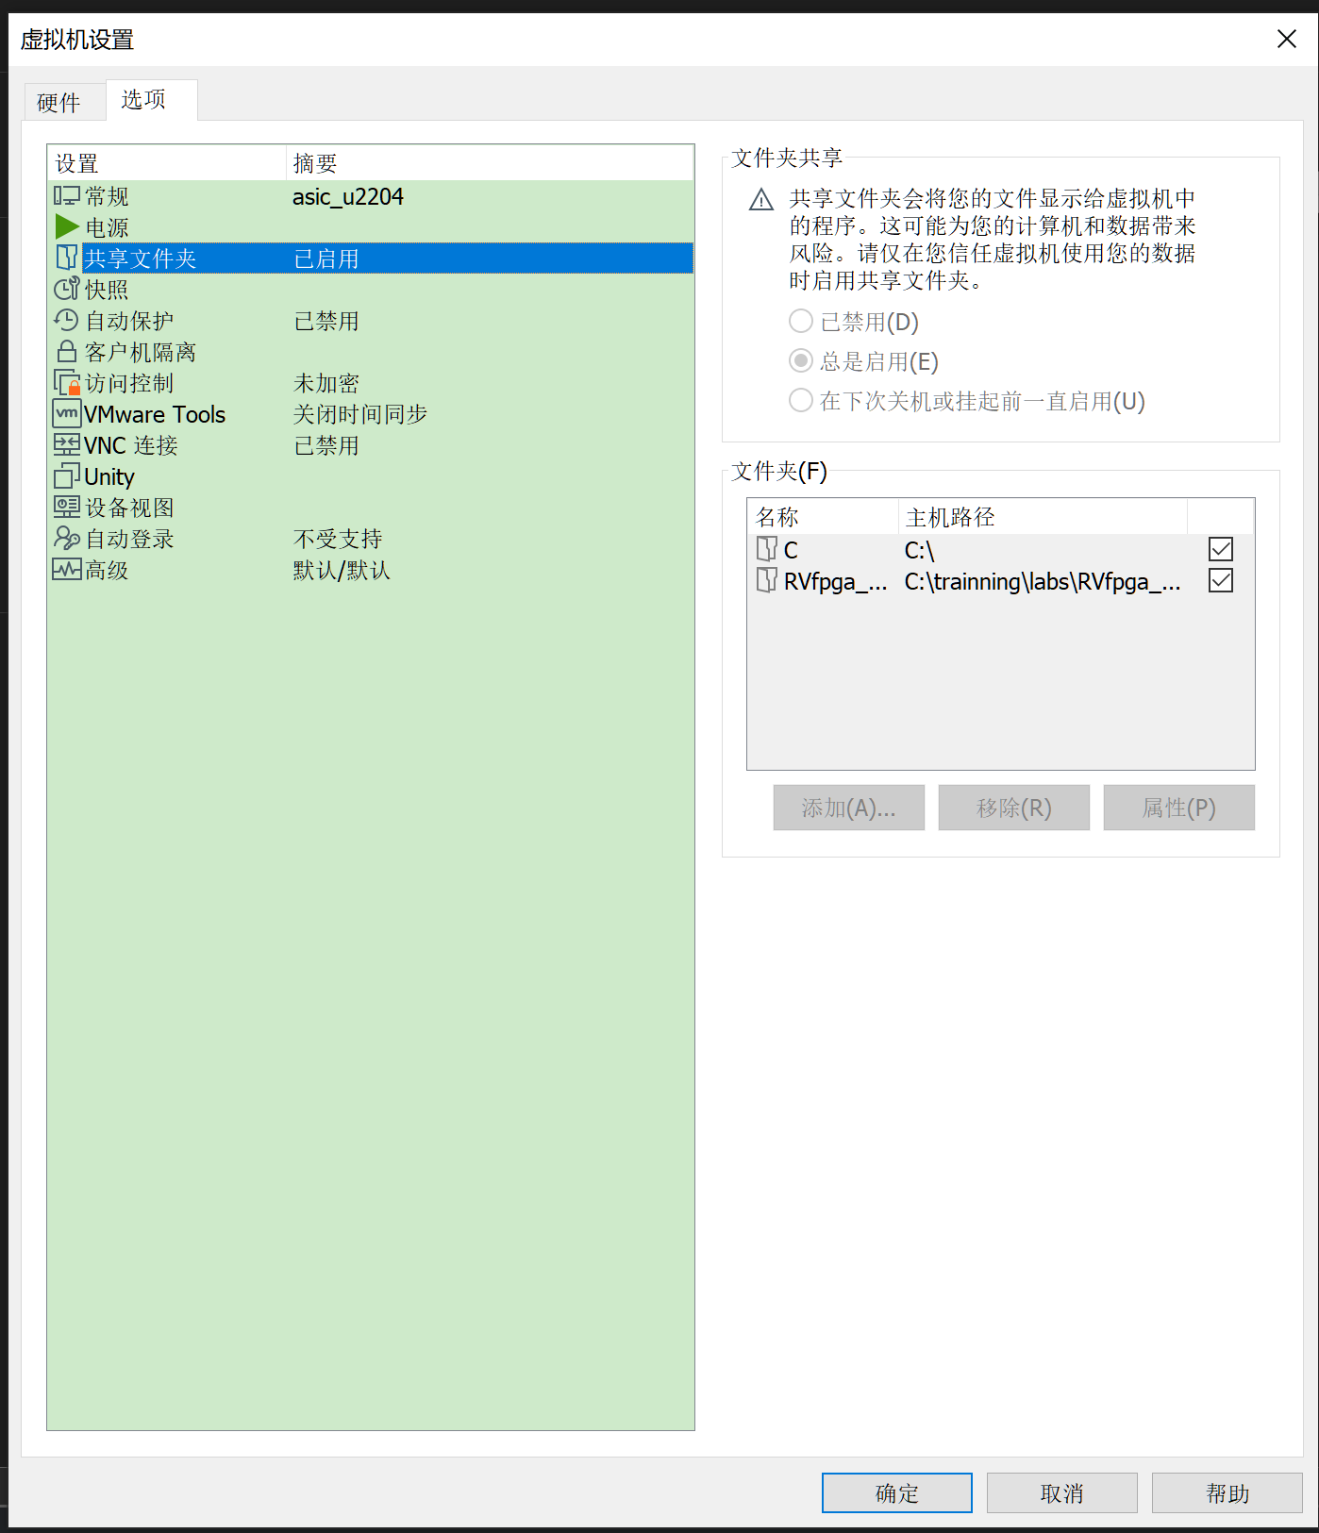
实验-win共享文件夹给虚拟机
添加win的共享目录
在虚拟机中查看共享文件夹

Slide 10
实验-虚拟机共享文件夹给win（samba服务器）
虚拟机端
ifconfig查询ip地址
win端

Slide 11
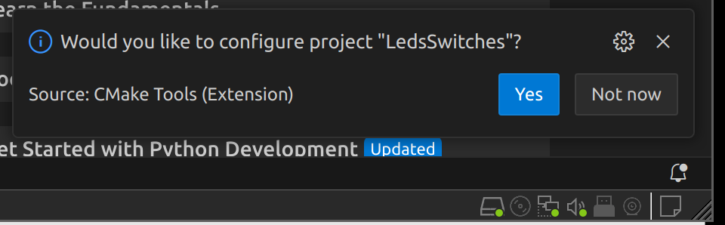
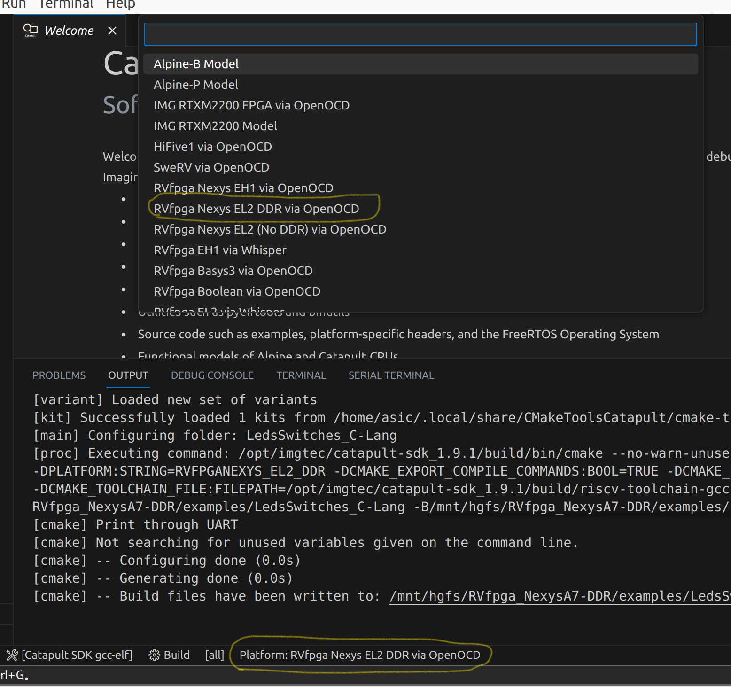
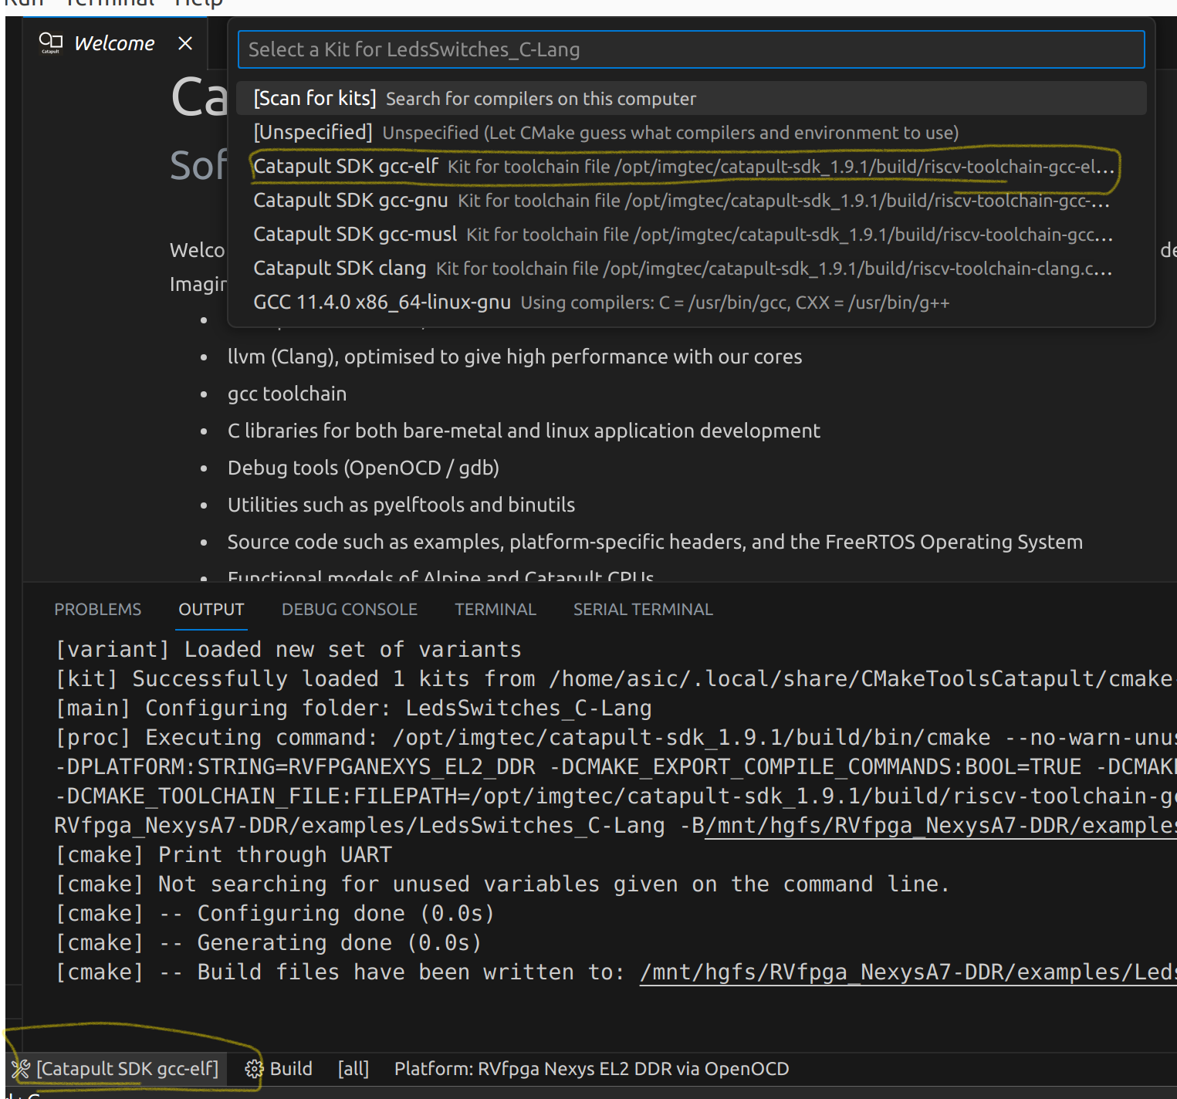
实验
安装git工具(虚拟机已有)
下载实验教程，拷贝到虚拟机目录/home/asic/labs
git clone https://github.com/beforewind/asic_labs.git
生成仿真器的可执行程序
cd Simulators/verilatorSIM_ViDBo
make
编译测试程序
打开Catapult Studio，打开文件夹examples/LedsSwitches_C-Lang
打开过程中询问是否配置cmake工程，选择“是”
选择Platform
选择编译器kit
Build，生成elf文件

Slide 12
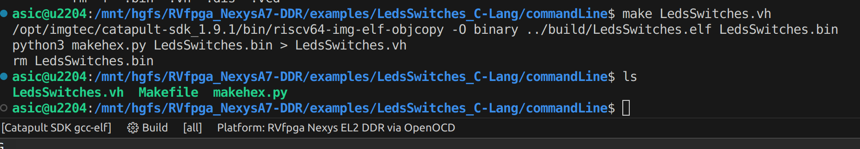
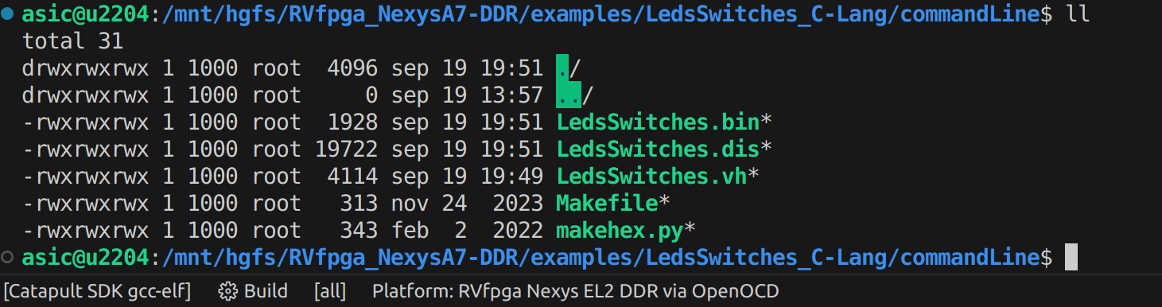
实验
生成.vh，用于仿真
cd examples/LedsSwitches_C-Lang/commandLine
make LedsSwitches.vh，生成用于仿真的verilog头文件
make LedsSwitches.dis，生成汇编代码
make LedsSwitches.bin，生成bin，可以用来作为仿真memory的初始化文件

Slide 13
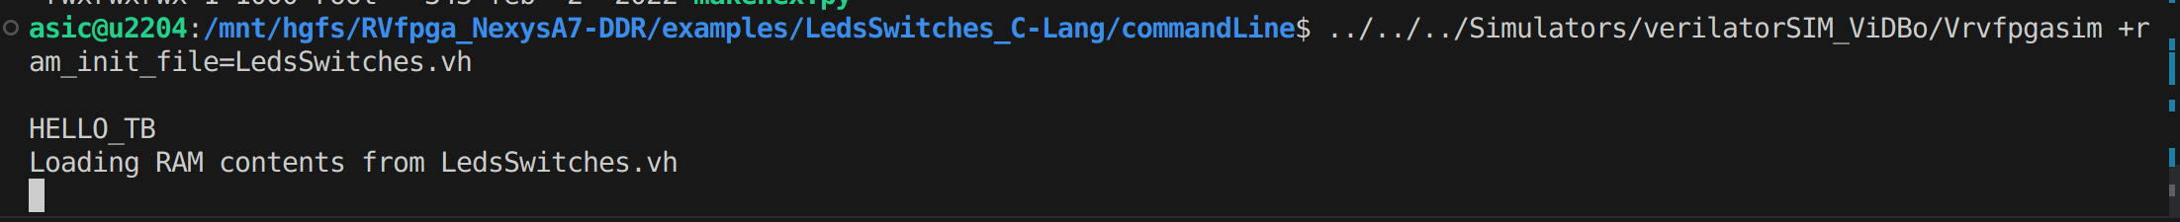
使用虚拟开发板仿真
启动仿真
cd examples/LedsSwitches_C-Lang/commandLine
../../../Simulators/verilatorSIM_ViDBo/Vrvfpgasim +ram_init_file=LedsSwitches.vh
开启虚拟开发板
cd Simulators/verilatorSIM_ViDBo
python3 -m http.server --directory NexysA7board/

Slide 14
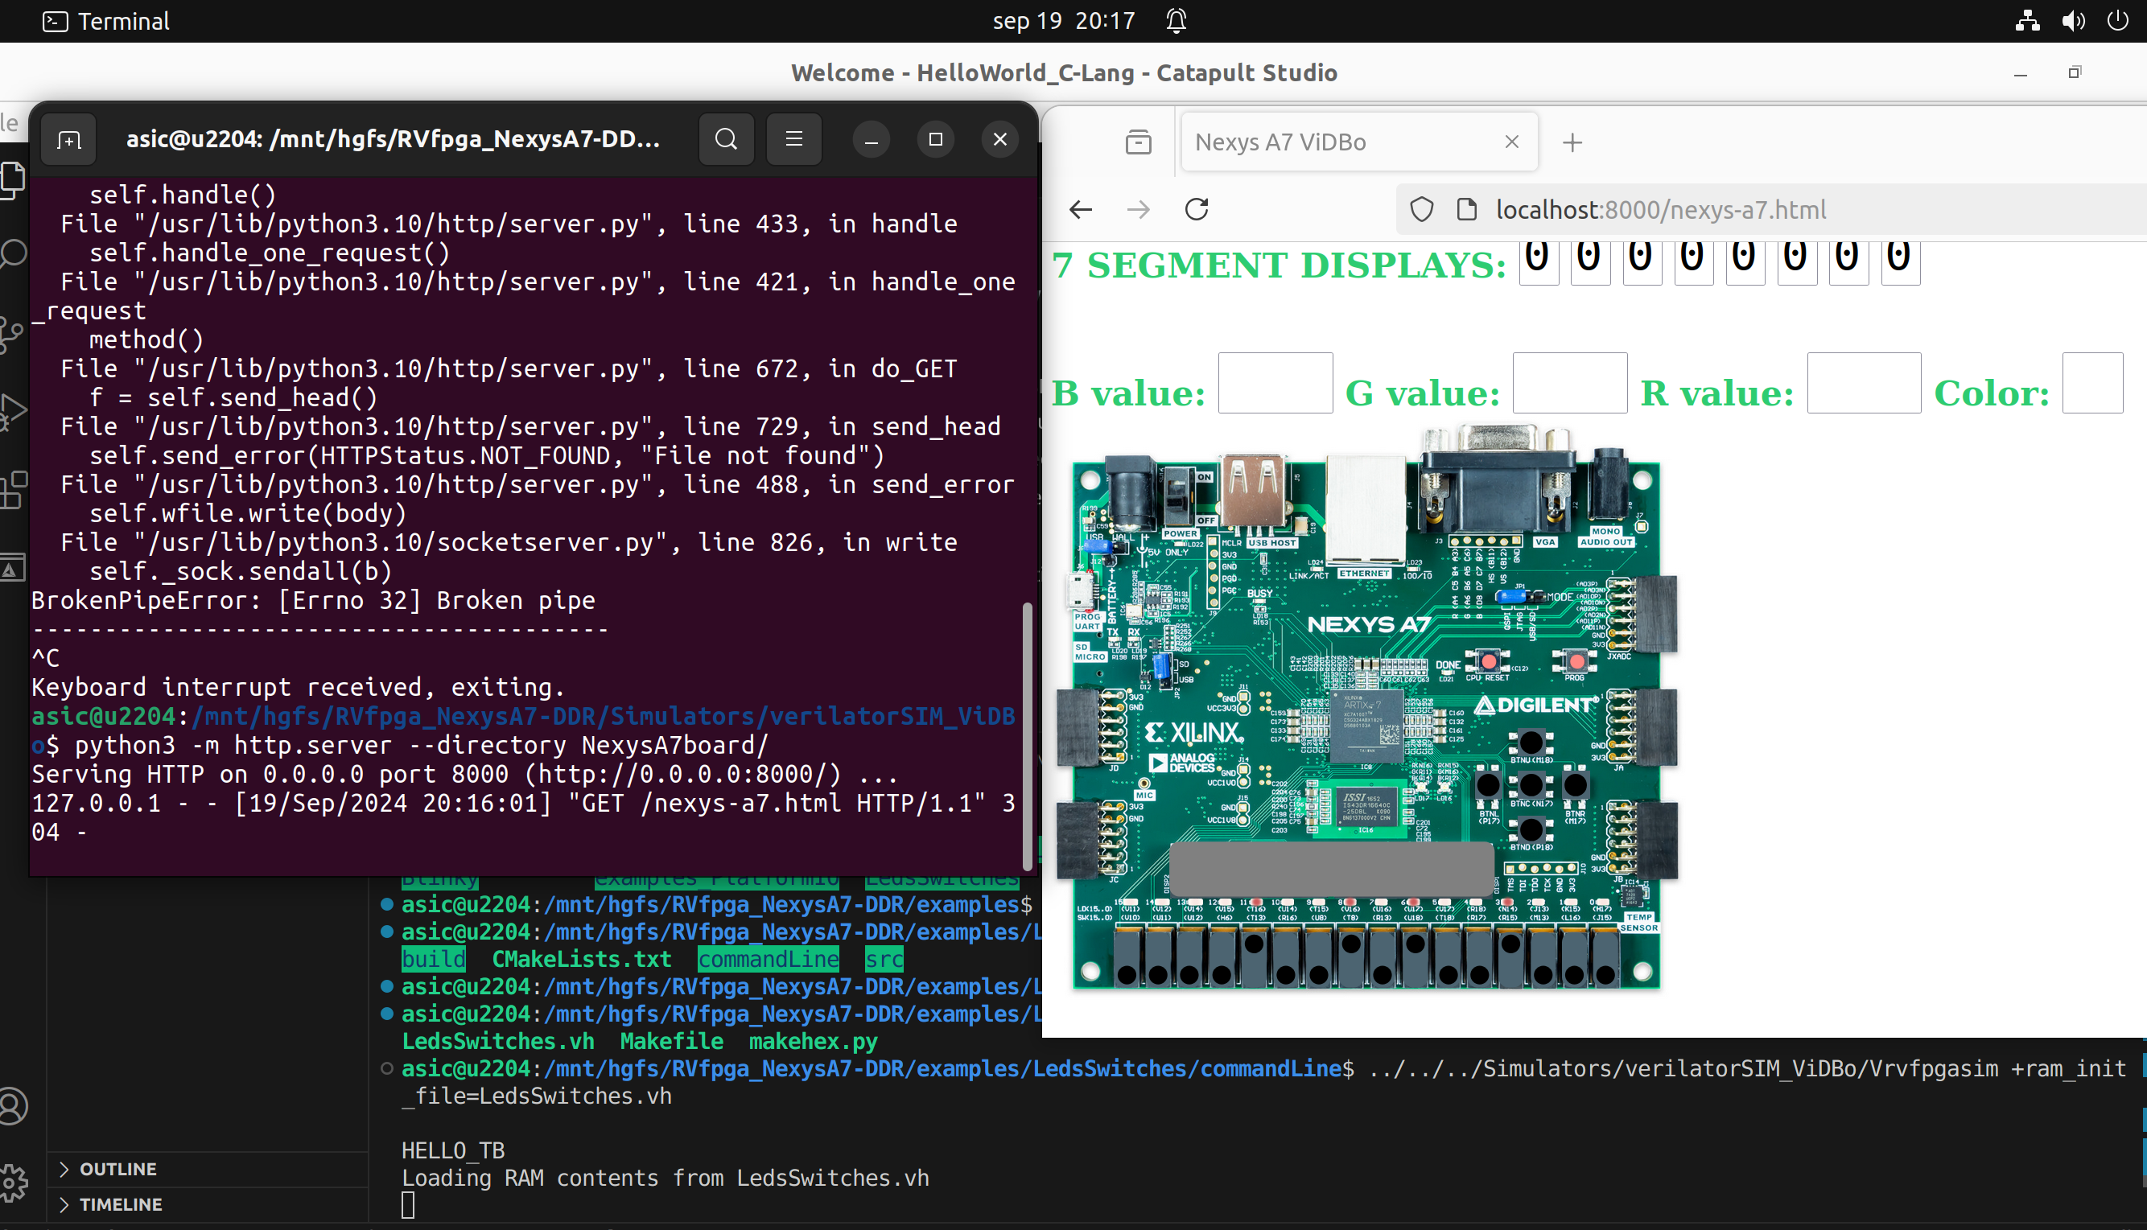
实验：运行LedsSwitches
打开浏览器
输入：http://localhost:8000/nexys-a7.html
connect to board

Slide 15
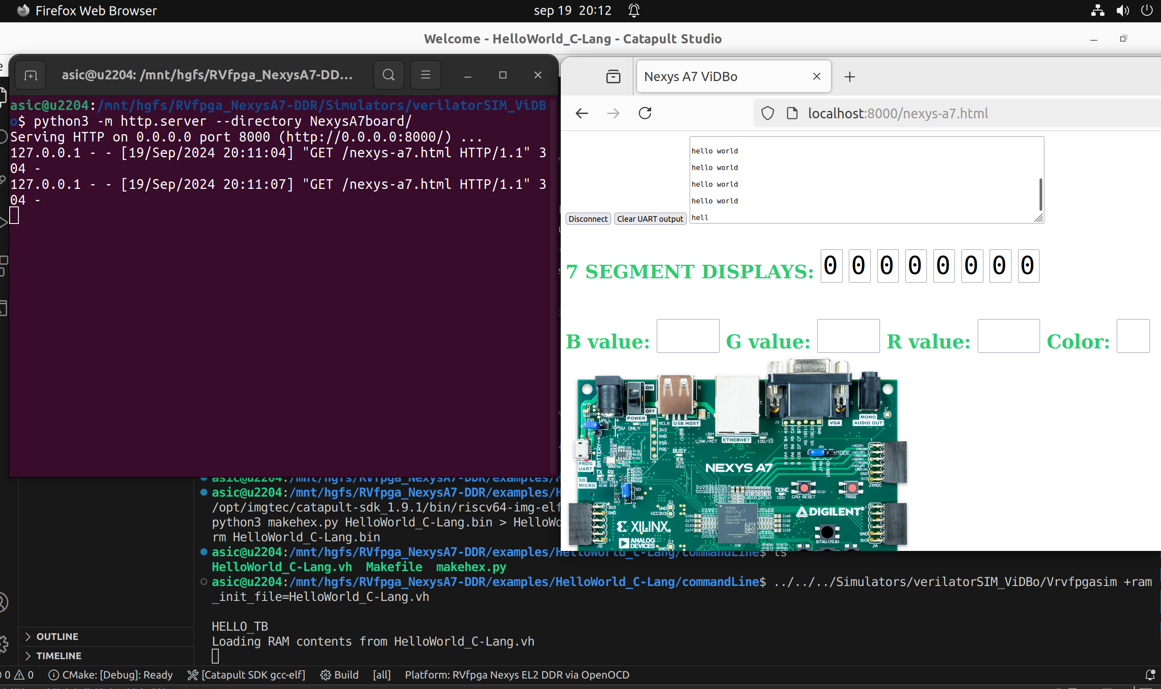
实验：串口输出HelloWorld
打开浏览器
输入：http://localhost:8000/nexys-a7.html
connect to board

